Slide 1

Проблемный диалог в английском языке
Куприна С.В. МОУ «СОШ №1р.п. Дергачи» Саратовской области

Slide 2
Технология проблемного диалога – современная образовательная технология деятельностного типа. Автор технологи проблемного диалога – Елена Леонидовна Мельникова.
На уроках английского языка различают два вида диалога: побуждающий и подводящий. Используют их на двух этапах урока: постановке темы и «открытии» нового знания.

Slide 3
Побуждающий диалог
Состоит из отдельных стимулирующих реплик.
На этапе постановки проблемы учителем создается проблемная ситуация, а затем произносятся специальные реплики для формулирования проблемы учениками.
4 приёма применения технологии побуждающего диалога:

Slide 4





Прием 1
Проблемная ситуация с противоречивыми положениями создается одновременным предъявлением классу противоречивых фактов, теорий, мнений.

Slide 5
Прием 1 Постановка проблемы | Анализ | Учитель | Ученики
 | Предъявление противоречивых мнений | – Some people call this country England, some people say, “It is Great Britain”, the others name is the UK. | (Проблемная ситуация.)
 | Побуждение в осознанию | – What is strange? – Is it one country or three different countries? | – One country has many names. (Осознание противоречия.)
 | Побуждение к проблеме | – What will we speak about today? | – The United Kingdom of Great Britain and Northern Ireland
 | тема | Фиксирует тему на доске.

Slide 6
Прием 2
Проблемная ситуация со столкновением мнений учеников класса создается вопросом или практическим заданием на новый материал

Slide 7
 | Анализ | Учитель | Ученики
Постановка проблемы | Актуализация изученного | – Read the words | – Say, speak, tell
 |  | – What do they mean? | – Сказать говорить
 | Задание на новый материал | – Can you put these words into correct places in the sentences? Работая в парах, ученики заполняют пропуски в предложениях | Do you … German? Mother … “Help me, please!” He always … funny stories.
 | Проверка задания | – Let’s compare the results | Ученики вывешивают на доску листы с вариантами ответов. (Проблемная ситуация)
 | Побуждение к осознанию | – Why do we have different sentences? | (Осознание проблемы)
 | Побуждение к проблеме | – Why is it so? – What do we need to do the task? | – как правильно употребляются слова say, speak, tell
 | тема | – Употребление глаголов say, speak, tell

Slide 8
Прием 3
Проблемная ситуация с противоречием между житейским (известным, ранее изученным)и научным фактом (новым правилом)создается в два шага:
  Шаг 1: учитель выявляет житейское представление учеников вопросом или практическим заданием «на ошибку».
  Шаг 2: сообщением или наглядностью предъявляет научный факт. Побуждение к осознанию противоречия осуществляется репликами: «Вы что думали сначала? А что оказывается на самом деле?».

Slide 9
Множественное число слов исключений
 | Анализ | Учитель | Ученики
Постановка проблемы | практическое задание «на ошибку» | – Как сказать, что предметов или животных несколько? – Можете сказать, что следующих предметов тоже много? Child, man… | – A pen-pens, a dog-dogs Ученики пытаются по аналогии образовать форму множественного числа.
 | предъявление научного факта сообщением | Демонстрация слайда с правильным образованием мн.ч. у слов исключения.(предъявление правила) | (Осознание противоречия.)
 | побуждение к осознанию | – Что вы сказали сначала? – А что оказывается на самом деле?
 | побуждение к проблеме | – Чем же мы будем сегодня заниматься? | Учиться образовывать форму множественного числа слов-исключений
 | тема | Фиксирует тему на доске.

Slide 10
Образование форм множественного числа слов-исключений
Child - Children | Fish - Fish
Man - Men | Sheep - Sheep
Woman - Women | Deer - Deer
Foot - Feet | Mouse - Mice
Tooth - Teeth | Ox - Oxen
Goose - Geese | Louse - Lice

Slide 11
Прием 4
Проблемная ситуация с противоречием между необходимостью и невозможностью выполнить задание учителя создается практическим заданием, не сходным с предыдущим.
Побуждение к осознанию проблемы осуществляется репликами: «Вы смогли выполнить задание? В чем затруднение? Чем это задание не похоже на предыдущее?»

Slide 12
 | Анализ | Учитель | Ученики
Постановка проблемы | задание на известный материал | – Tell about your typical day. What do you usually do in the afternoon? | Выполняют знакомое задание легко
 | задание на новый материал | – Tell about your plans for the weekends. | Испытывают затруднение. (Проблемная ситуация.)
 | побуждение к осознанию проблемы | – Can you do it? Why? – What’s the problem? | – необходимо иначе употребить глаголы (Осознание проблемы)
 | побуждение к проблеме | – What is our theme today? | – Рассказ о планах на выходные (Употребление глагола в будущем времени)
 | тема | Фиксирует тему на доске.

Slide 13
Подводящий диалог
Представляет собой систему посильных ученикам вопросов и заданий, которая активно задействует логическое мышление.
На этапе постановки проблемы учитель пошагово подводит учеников к формулированию темы.

Slide 14
Сообщение темы с мотивирующим приемом
Суть метода заключается в том, что учитель предваряет сообщение готовой темы либо интригующим материалом (прием «яркое пятно»), либо характеристикой значимости темы для самих учащихся (прием «актуальность»). В некоторых случаях оба мотивирующих приема используются одновременно.

Slide 15
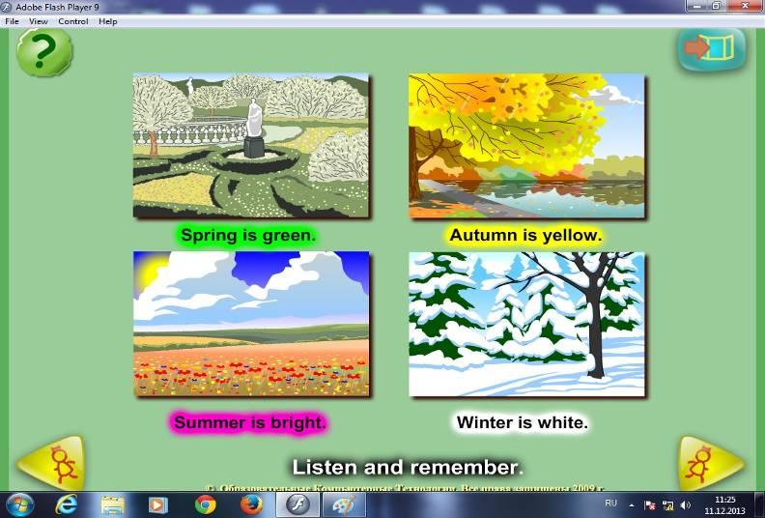
ПРИЕМ «ЯРКОЕ ПЯТНО»

Slide 16
Постановка проблемы | Анализ | Учитель | Ученик
 | «Яркое пятно» в форме шуточного стихотворения | – Посмотрите на картинку, послушайте стихотворение ______
 |  | – Кто догадался о чем сегодня пойдет речь? | – О временах года
 | Тема | – Значит тема нашего урока? (Фиксирует тему на доске) | – Season

Slide 17
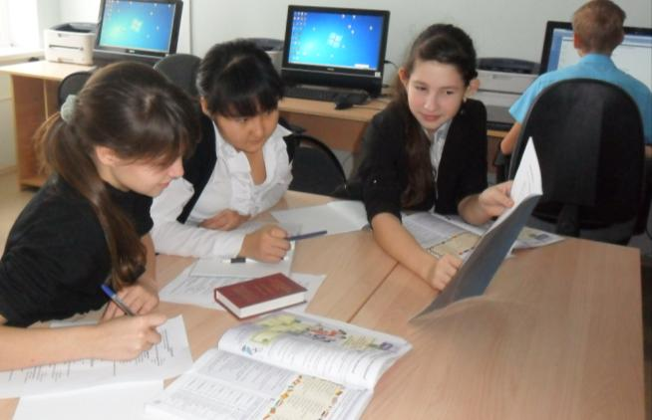
На этапе введения нового материала или систематизации ранее изученных правил эффективным является использование заданий на анализ, обобщение, систематизацию и выявление закономерностей.
Ученики добывают новые знания или обобщают изученное самостоятельно, а не получают их в готовом виде.
Использование проблемного диалога способствует достижению как предметных, так и метапредметных результатов.

Slide 18
1 этап
Формулировка темы урока.
2 этап
Знакомство с новым материалом.
3 этап
Освоение нового материала посредством собственных умозаключений.
Постановка целей и задач.

Slide 19
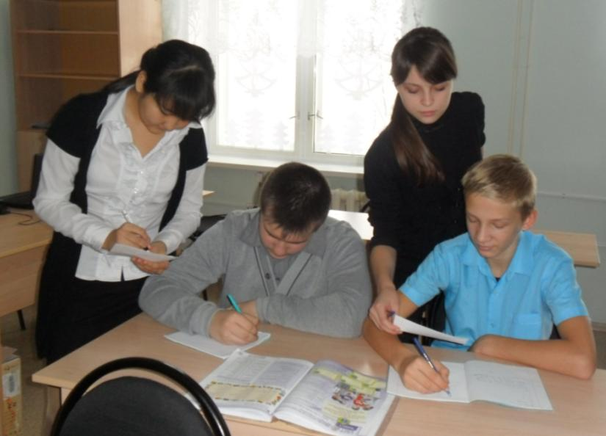
Таким образом технология проблемного диалога действительно обеспечивает достижение установленных результатов и является эффективным средством реализации ФГОС.

Slide 20
источники
http://free-office.net/shablony-powerpoint/210-strogij.html
http://nsportal.ru/shkola/inostrannye-yazyki/angliiskiy-ah
М.З. Биболетова, О.А. Денисенко, Н.В. Добрынина, Н.Н. Трубанева
Обучающая компьютерная программа "Enjoy English" для 3 класса

